Slide 1
Кафедра нервных болезней с курсом медицинской реабилитации ПО Тема: «Синдромы поражения различных сосудистых бассейнов головного мозга. Общемозговые симптомы и их динамика при сосудистой патологии головного мозга» лекция № 7 по дисциплине Клиническая нейропсихология для студентов 4 курса, обучающихся по специальности 030401 – Клиническая психология (очная форма обучения) Ассистент Безденежных А.Ф. Красноярск, 2013

Slide 2
План лекции
Актуальность темы
Кровоснабжение головного мозга.
Синдромы поражения различных сосудистых бассейнов головного мозга.
Общемозговые симптомы и их динамика при сосудистой патологии головного мозга
Методы диагностики.
Выводы.

Slide 3
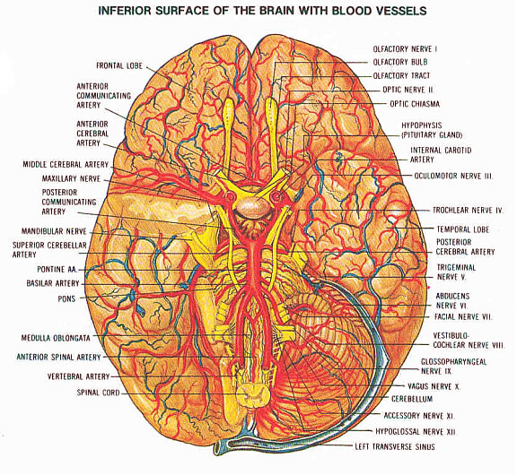
Кровоснабжение головного мозга

Slide 4
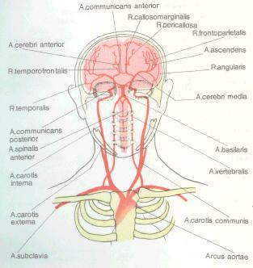
Кровоснабжение головного мозга

Slide 5
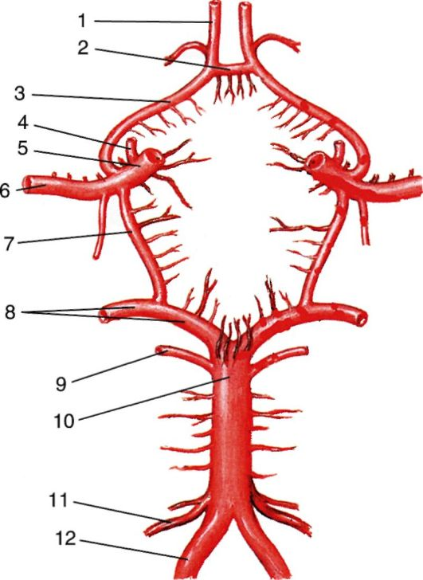
Вилизиев круг

Slide 6
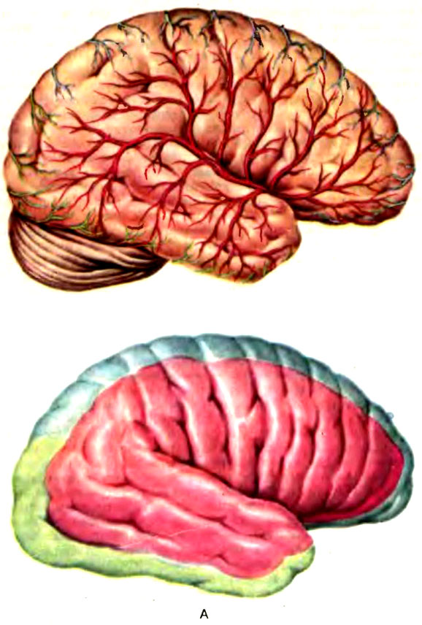
Артериальные бассейны

Slide 7
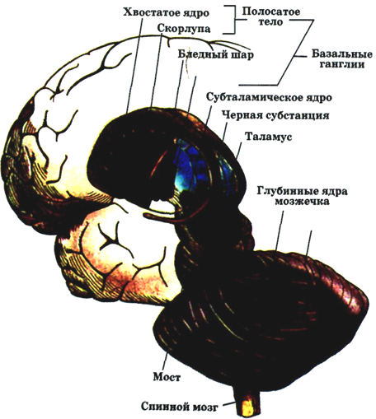
Базальные ганглии

Slide 8
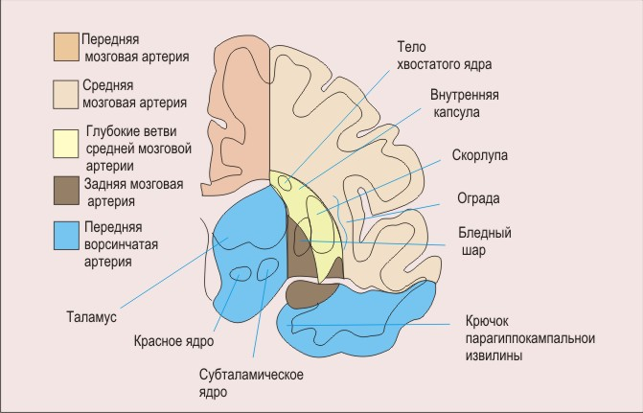
Артериальные бассейны

Slide 9
Общемозговые симптомы и их динамика при сосудистой патологии головного мозга.
Возникновение общемозговых симптомов связано с острым периодом развития сосудистых расстройств, наиболее выраженную картину которых можно видеть при субарахноидальных кровоизлияниях (САК). Вычленение общемозговых симптомов из сложного симптомокомплекса возможно: 1) при сравнении данных нейропсихологического исследования больных с САК из мешотчатых аневризм с группами больных, имеющих аналогичные аневризмы, но находящихся в отдаленном от САК, так называемом "холодном" периоде; 2) в условиях прослеживания изменений нейропсихологической сим-птоматики в динамике выхода больных из острой стадии САК.

Slide 10
Одним из первых проявлений САК при разрыве аневризмы является различная по длительности утрата сознания, однако нарушения сознания возникают не у всех больных. Вместе с тем есть основания говорить о связи формирования мнестических расстройств с длительностью утраты сознания, поскольку у больных с кратковременной утратой сознания амнестический синдром наблюдался в 33 %, а у больных с длительным периодом бессознательного состояния – в 54 % случаев.

Slide 11
После выхода из бессознательного состояния у всех больных наблюдалось снижение уровня бодрствования в виде общей заторможенности, сонливости, недостаточной активности и быстро наступающей истощаемости психической деятельности. Начиная правильно выполнять задания, больные быстро переходили к ошибочному их выполнению, а затем вообще отказывались от продолжения деятельности.

Slide 12
Психические процессы при этом протекали явно замедленно, с большой латентностью при включении в выполнение инструкций, при этом адинамия возрастала по мере продолжения выполнения нейропсихологических проб. Возникали ошибки, связанные с дефицитарностью функций программи-рования деятельности и контроля за ее протеканием.

Slide 13
Нередко эти нарушения сочетались с общей аспонтанностью больных, отсутствием у них интереса к себе, своему состоянию, к ситуации нейропсихологического обследования, к окружающему. Потребностная и эмоциональная сфера у этих больных проявлялась в редуцированном виде, отсутствовали адекватные эмоциональные реакции на неуспех при выполнении предлагаемых им заданий. У некоторых больных могли иметь место общая расторможенность, повышенная двигательная активность, от-влекаемость. Однако такое состояние общего психомоторного фона не вносило существенных изменений в процессы регуляции психической целенаправленной активности, которые оставались грубо нарушенными.

Slide 14
Следует отметить, что у различных больных психическая инактивность и снижение инициативы с неодинаковой степенью выраженности проявлялись в различных сферах психической деятельности (двигательной, речевой и др.). Можно предположить, что неравномерно выраженная дефицитарность функций связана с локальным влиянием сосудистого очага. Динамическое прослеживание показало, что с постепенным регрессом нарушений уровня бодрствования также постепенно возрастали возможности выполнения больными простых, отдельных операций при сохраняющемся дефиците в реализации более сложных, развернутых видов деятельности.

Slide 15
На этом этапе – этапе снижения уровня бодрствования и психической активности – отчетливо выступали нарушения нейродинамики в виде патологической инертности нервных процессов. Выполнив какое-либо двигательное или графическое задание, больные обнаруживали невозможность переключиться на новую инструкцию и заменяли ее реализацию инертно актуализируемым стереотипом. Развивающаяся при этом истощаемость усугубляла патологическую инертность больных.

Slide 16
Постепенно уровень бодрствования больных и их активность возрастали, но отмечались отчетливые колебания этих параметров деятельности, их нестабильность. Появлялась возможность правильного начала в выполнении более сложных программ, но по мере их осуществления возникали ошибки, деятельность больных как бы "затухала", в результате чего появлялись случайные ответы как форма завершения начатой задачи. В этот период кривая заучивания 10 слов носила у больных характер "пла-то", увеличении продуктивности в процессе заучивания не происходило, инертно воспроизводились одни и те же слова. Это свидетельствует о нарушении произвольной целенаправленной регуляции процесса запоминания, дефиците функции контроля в процессе заучивания. Одновременно с этим как стойкий патологический феномен наблюдались и нарушения произвольного внимания у больных, которые даже в конечной стадии выхода из острого состояния с трудом справлялись с такими заданиями, как корректурная проба и счет по Крепелину.

Slide 17
Динамика амнестического синдрома показывает увеличение степени его выраженности в остром периоде САК по сравнению с периодом, предшествующим последнему. Основным, формирующим радикалом в структуре мнестического дефекта была повышенная тормозимость следов интерферирующими воздействиями, которая выступала не как специфический признак, обусловленный локализацией и латерализацией патологии определенного сосудистого бассейна, а как единый для всех больных симптом, что позволяет отнести его к общемозговым проявлениям, коррелирующим с нарушениями уровня бодрствования и другими, характерными для этого периода расстройствами. Следует отметить, что сте-пень проявления тормозимости следов в условиях интерференции в острой стадии САК как бы перекрывала специфические признаки нарушений памяти, связанные с локальными проявлениями сосудистой патологии. Это предположение получило свое подтверждение в том, что по мере выхода из острого состояния и редукции связанных с ним симптомов нарушения памяти приобретали специфические локальные характеристики.

Slide 18
Нельзя не отметить, что описанная динамика состояния психических функций у разных больных имела не только различные временные характеристики. Этапы обратного развития общемозговых симптомов в значительном числе случаев могли протекать в очень скрытом, усеченном виде, не всегда были доступны объективной регистрации. Наряду с этим, другие больные демонстрировали развернутую форму и наличия общемозгового симптомокомплекса и отчетливой поэтапной динамики его редукции. В конечной стадии выхода больного из острого состояния, обусловленного САК, общемозговые симптомы уходили в синдроме нарушений психических функций на второй план, уступая место патологическим знакам, связанным с локальными проявлениями сосудистых расстройств.

Slide 19
Латеральные различия
Выше говорилось о том, что нарушения сознания с неодинаковой частотой встречались при кровоизлияниях в зависимости от правосторонней или левосторонней локализации аневризмы. Латеральные различия обнаруживались и в продолжительности бессознательного состояния. При локализации аневризмы в левом полушарии мозга более половины больных находились в состоянии утраты сознания в течение нескольких минут, лишь у 25 % больных этой группы расстройства сознания продолжались в течение суток и более. В противоположность этому правополушарная локализация аневризмы в случаях САК у 72 % больных приводила к длительной (более 12 часов) утрате сознания и только в 12 % случаев у больных данной группы наблюдались кратковременные бессознательные состояния.
Эти результаты свидетельствуют о том, что правое и левое полушария мозга различаются как по порогам чувствительности к геморрагическому фактору, так и по способности к спонтанному восстановлению нарушенных функций.

Slide 20
Таким образом, для острого периода субарахноидального кровоизлияния характерны следующие общемозговые симптомы:
нарушения сознания различной длительности, глубины и степени выраженности;
снижение уровня активности в сочетании с нарушением динамики протекания психических процессов;
расстройства в эмоционально-потребностной сфере;
истощаемость, снижение работоспособности, колебания уровня достижений при выполнении заданий, колебания уровня произвольного внимания;
нестойкость удержания программы деятельности, тенденция к ее упрощению, замене случайными действиями или стереотипами;
наличие изменений нейродинамических параметров работы мозга, проявляющихся в патологической инертности и развитии ретроактивного торможения.

Slide 21
Литература Основная
№ п/п | Наименование, вид издания | Автор (-ы), составитель (-и), редактор (-ы) | Место издания, издатель ство, год
1 | 2 | 3 | 4
1 | Гусев, Е. И. Неврология и нейрохирургия: учебник в 2 т.: 1 т. | Е. И. Гусев, А. Н. Коновалов, В. И. Скворцова | М.:ГЭОТАР-Медиа, 2007
2 | Гусев, Е. И. Неврология и нейрохирургия: учебник в 2 т.: 2 т. | Е. И. Гусев, А. Н. Коновалов, В. И. Скворцова | М.:ГЭОТАР-Медиа, 2009
3 | Клиническая психология | Карвасарский Б.Д. | СПб.: Питер, 2010
2 | Введение в клиническую психологию | Сидоров П.И., Парняков А.В. | М.: ГЭОТАР-Медиа, 2008
Дополнительная
1 | Клиническая психология | под ред. М.Перре , У.Бауманна | СПб.: Питер, 2007
Электронные ресурсы
1. | ИБС КрасГМУ
2. | БМ МедАрт
3. | БД Ebsco

Slide 22
Спасибо за внимание!

